Slide 1
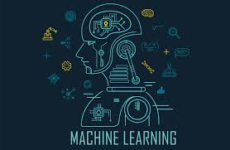
TRƯỜNG ĐẠI HỌC ĐÔNG Á
KHOA CÔNG NGHỆ THÔNG TIN
BÀI BÁO CÁO
Môn: Machine Learning
Chủ đề: Face Recognition
GV: Lương Anh Tuấn

Slide 2
TRƯỜNG ĐẠI HỌC ĐÔNG Á
KHOA CÔNG NGHỆ THÔNG TIN
Thành Viên
Phan Văn Thông
Nguyễn Trí Khôi
Nguyễn Cảnh Hùng
Chu Đình Duy
Nông Văn Hiệu
Phan Duy Vinh

Slide 3
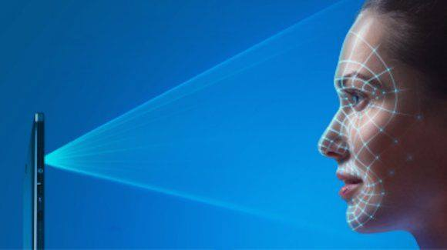
Đề tài: Nhận diện khuôn mặt bằng webcam máy tính:

Slide 4
Ưu điểm:
Công Nghệ được phát triển dựa vào nền tảng trí tuệ nhân tạo AI vậy nên có thể nói nhận diện khuôn mặt là xu hướng toàn cầu. Công nghệ này đã góp không nhỏ vào việc kích hoạt hệ thống vận hành thông minh cho nhiều lĩnh vực khác nhau.

Slide 5
Yêu cầu:
Môi trường python 3.5 trở lên.
Thư viện: opencv 2 hoặc opencv 3 numpy, tensorflow (1.1.0-rc hoặc 1.2.0).

Slide 6
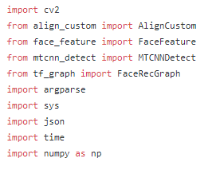
Gọi thư viện:

Slide 7
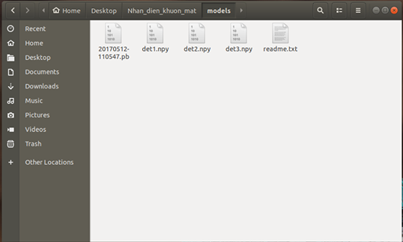
Bộ xử lý:

Slide 8
Quá trình thực hiện:
Nhập vào khuôn mặt mẫu.
Canh chỉnh khuôn mặt.
Cắt khuôn mặt thành một vector 128D
So sánh khuôn mặt mẫu với khuôn mặt nhận diện trong webcam

Slide 9
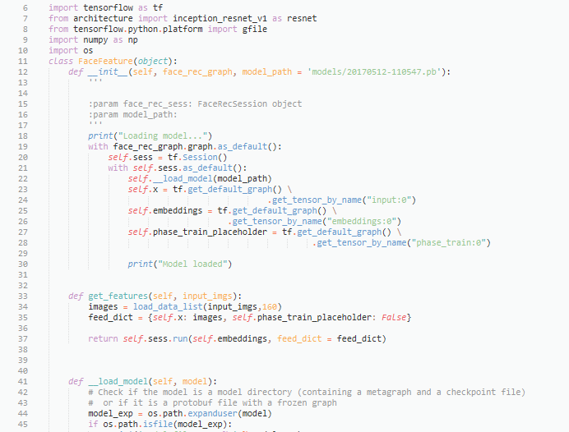
Nhận diện khuôn mặt mẫu:

Slide 10
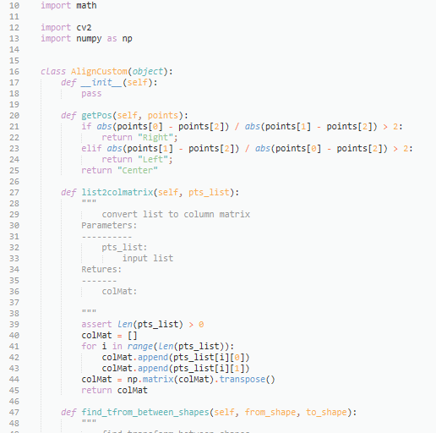
Canh chỉnh khuôn mặt.

Slide 11
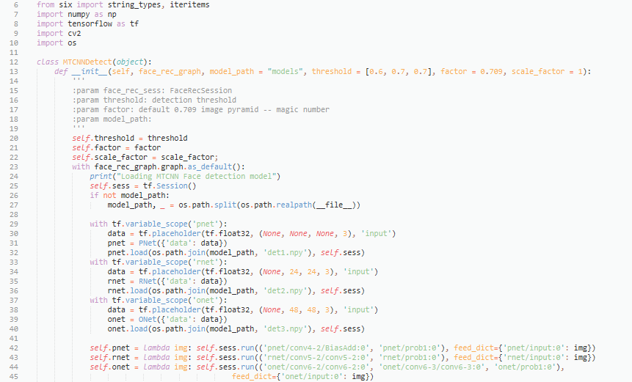
Cắt khuôn mặt:

Slide 12
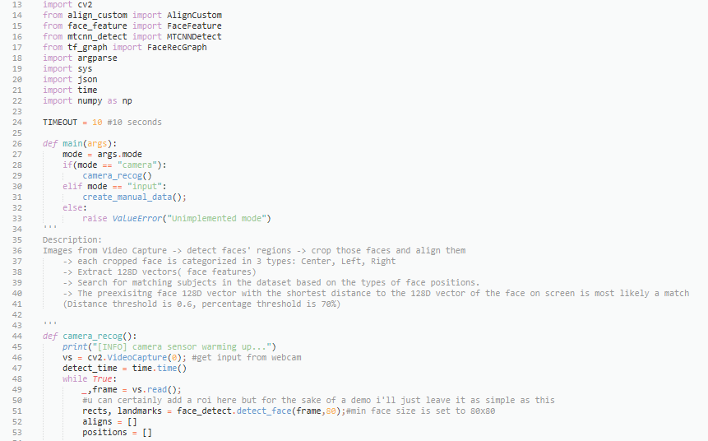
So sánh khuôn mặt mẫu và khuôn mặt được nhận diện:

Slide 13
Kết quả:

Slide 14


